Slide 1
Day5 함수 심화
인하공업전문대학
컴퓨터시스템과
김기태

Slide 2
함수

Slide 3
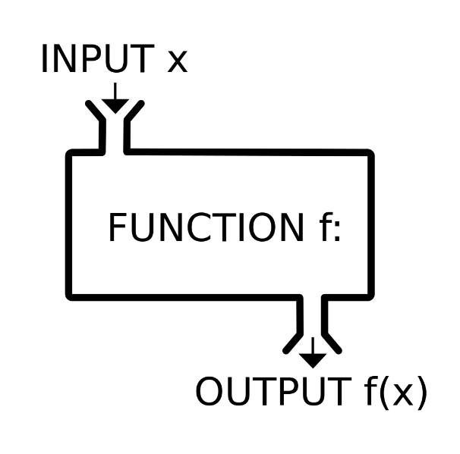
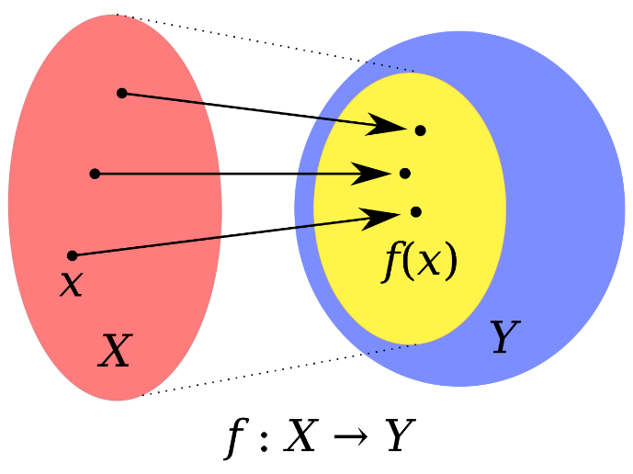
함수(function)
수학에서, 함수(函數)는 어떤 집합의 각 원소를 다른 집합의 유일한 원소에 대응시키는 이항 관계다
컴퓨터 프로그램에서 함수도 입력에 따른 출력을 대응시키는 기능

Slide 4
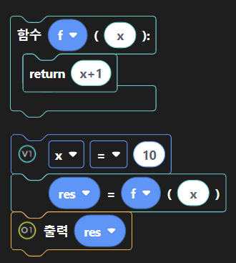

파이썬 함수(function)
숫자를 입력받는다
숫자 증가 함수를 호출한다
결과를 출력한다

Slide 5
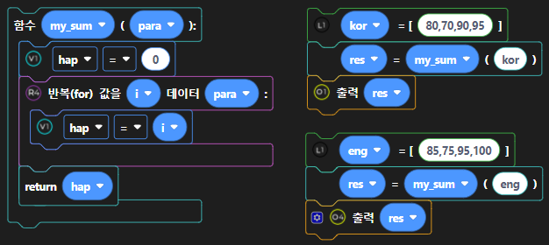

파이썬 함수(function)
알고리즘 구현에서, 반복적으로 사용되는 코드들을 하나의 단위로 묶음에 사용
프로그램에서, 일련의 숫자 합계를 구하는 것을 반복적으로 한다면, 이를 함수로 만들어 사용하는 것이 매우 효율적

Slide 6
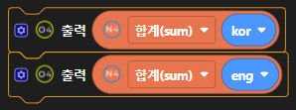


빌트인 함수(내장 함수)

Slide 7
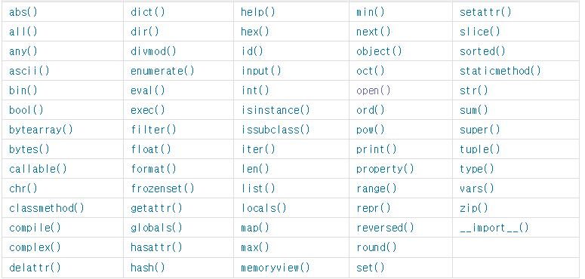
함수 관련 용어
사용자 정의 함수 : 프로그램 개발자가 만든 함수
내장(build-in) 함수: 프로그래밍 언어에서 기본적으로 제공하는 함수
모듈(module) : 함수들을 성격과 특성에 맞게 분류하여 모아둔 것

Slide 8
파이썬 모듈(module)
모듈
함수들을 성격과 특성에 맞게 분류하여 확장자가 py인 파일 한 군데 모아둔 것.
import 명령을 통해 불러오기를 해야 사용 가능
표준 모듈 : 파이썬 설치 기본 설치되는 모듈
외장함수 또는 파이썬 라이브러리라고 하며
math, statistics, random, sys, os, time, datetime, shutil, pickle, threading, sqlite3
외부(extension) 모듈 : 다른 개발자들이 특수한 목적으로 작성한 모듈
모듈을 설치해야 함
수치처리 numpy, 과학용 scipy, 데이터분석 pandas, 그래프 matplotlib, 컴퓨터비전 scikit-image, 머신러닝 scikit-learn

Slide 9
심화 예제

Slide 10
[문제] 두 수를 입력 받아서, 두 수 사이에 짝수의 합을 출력한다.
[조건]
2개의 정수를 동시에 입력 받아서 각각 구분하여 사용
두개의 정수는 큰 수가 앞에 올 수도 있지만 그 경우 작은 수부터
처리가 가능하도록 두 수를 교환함
두 수 사이의 짝수들의 합만 구함
처리되는 짝수를 확인 할 수 있도록 출력함

Slide 11
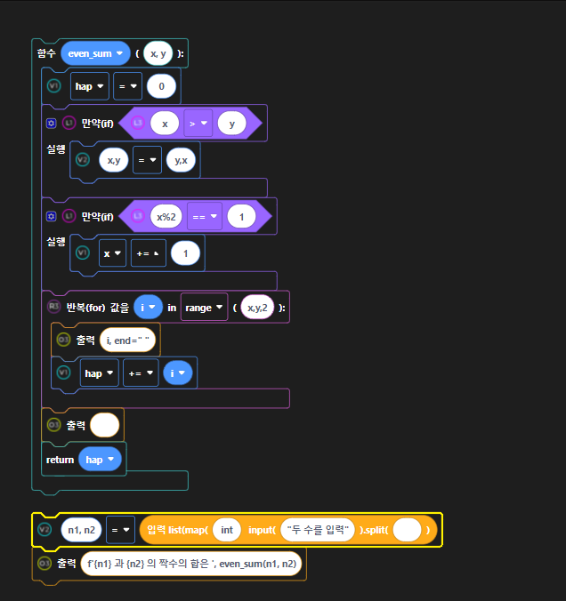
[문제] 두 수를 입력 받아서, 두 수 사이에 짝수의 합

Slide 12
[문제] 2차원 테이블 형태에 원하는 모양으로 설정하여 출력하는 프로그램 만들기
[조건]
10 X 10 의 테이블 형태의 2차원 배열을 생성
2차원 배열 초기화
2차원 배열을 각 행마다 서로 교차하는 모양으로 설정
생성된 2차원 배열을 출력하는 함수 작성
- 필요할 때 내가 원하는 모양을 변경 할 수 있도록 처리

Slide 13
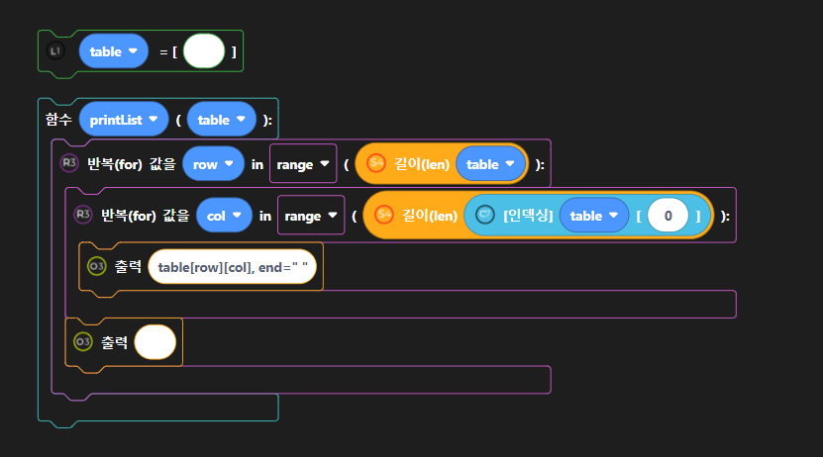
테이블 형태 출력 모양 만들기

Slide 14
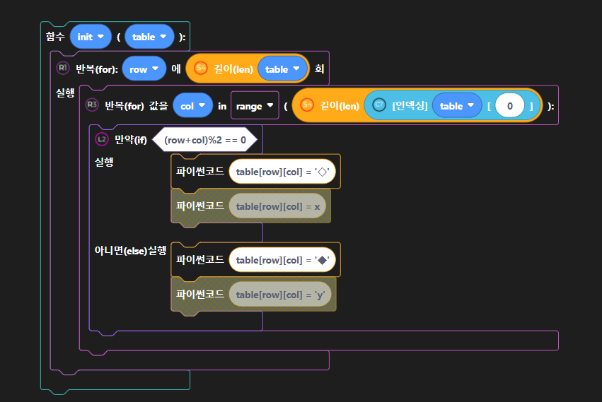
테이블에 모양을 설정하는 함수

Slide 15
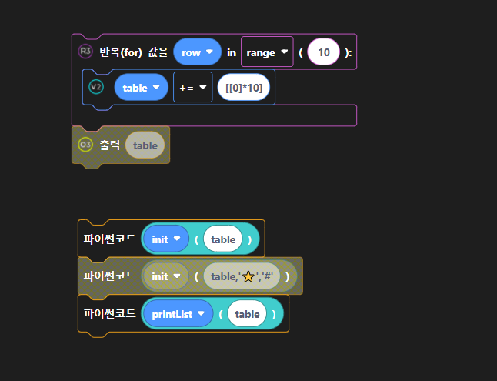
출력하는 함수

